Slide 1
OPAKOVÁNÍ – ZOOLOGIE 7

Slide 2
STRUNATCI
Opora těla 2
Trávicí soustava 6
Cévní soustava 7
Nervová soustava 1
Rozmnožování
ROZDĚLENÍ
Pláštěnci – sumky, salpy
Bezlebeční – kopinatec plžovitý
Obratlovci – strunu nahrazuje páteř

Slide 3
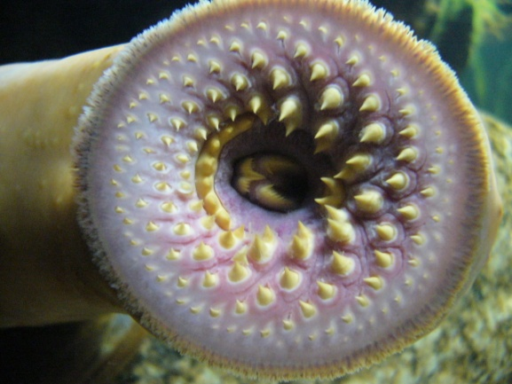
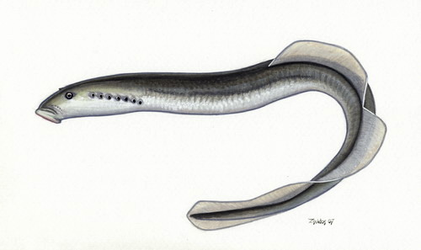
KRUHOÚSTÍ

Slide 4
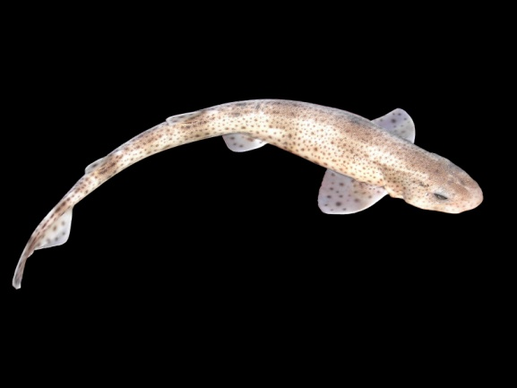
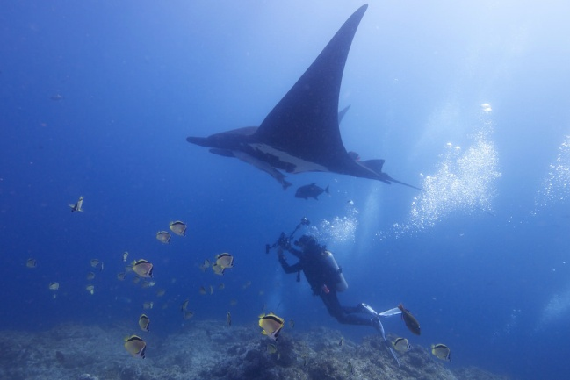
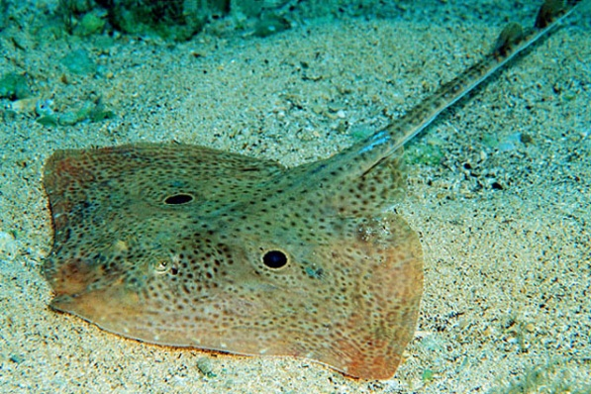
PARYBY – žraloci a rejnoci
Moře
Chrupavčitá kostra
Žábra pod 5-7 otvory
Máčka skvrnitá, žralok obrovský (největší), kladivouni
Manta
rejnok

Slide 5
RYBY
Páteř z obratlů, skřele, ploutevní paprsky
Ploutve
párové: prsní, břišní
Nepárové: hřbetní, řitní, ocasní
Plynový měchýř
Šupiny
Postranní čára – vnímá tlak a pohyb vody
Žábry pod skřelemi
Srdce – síň, komora
NS – nervy, mozek, mícha

Slide 6
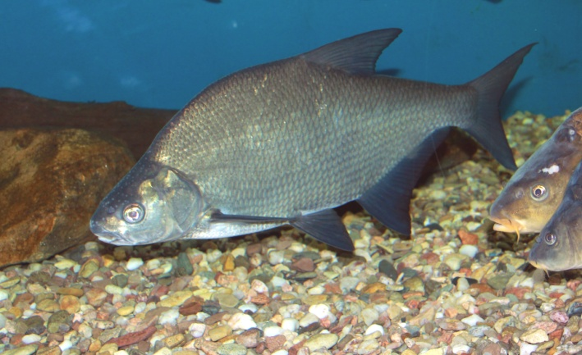
Ryby sladkovodní
Pásmo pstruhové – horské potoky, říčky
Pásmo lipanové – podhorské
Pásmo parmové – střední tok
Pásmo cejnové – dolní tok
Dravé – štika, okoun, candát, sumec
Nedravé – kapr, lín

Slide 7
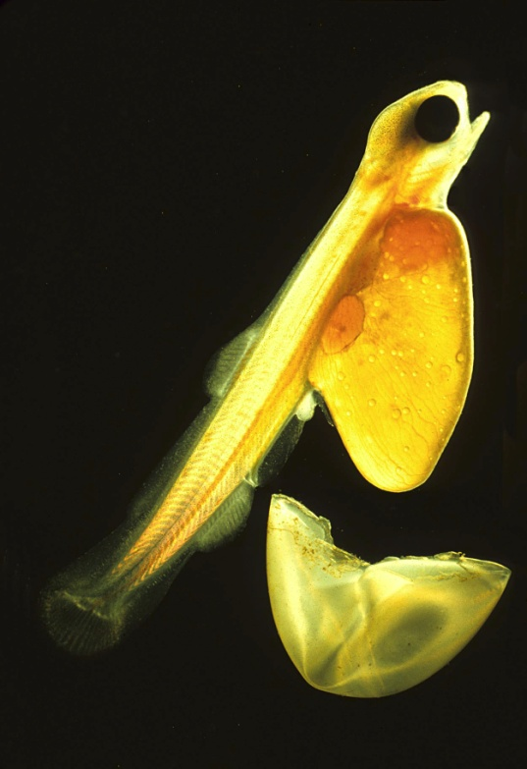
Ryby - rozmnožování
Oddělené pohlaví
Samice - jikernačky
Samci - mlíčáci
Vnější oplození – tření
Plůdek – výživa ze žloutkového váčku
Chovné ryby – kapři (teplovodní), pstruzi (studenovodní)

Slide 8
Ryby mořské
Sleď
Treska
Tuňák
Makrela
losos

Slide 9
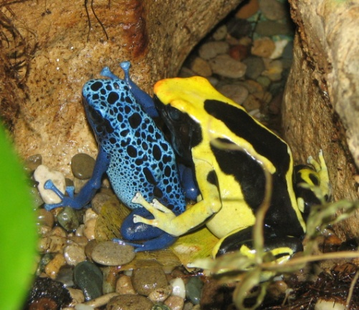
OBOJŽIVELNÍCI
Larvy – voda
Dospělec – souš
Proměnlivá tělesná teplota
Stále vlhká kůže
Larvy (pulci) – vnější a vnitřní žábry, ocásek, proměnlivá tělesná teplota
Čím se liší od ryb
Končetiny
Kůže holá, slizové žlázy (i jedové – žáby)
Pokožku svlékají
Kloaka – společné vyústění TS, VS, PS
Srdce – 1K, 2P – krev smíšená, dýchají i kůží

Slide 10
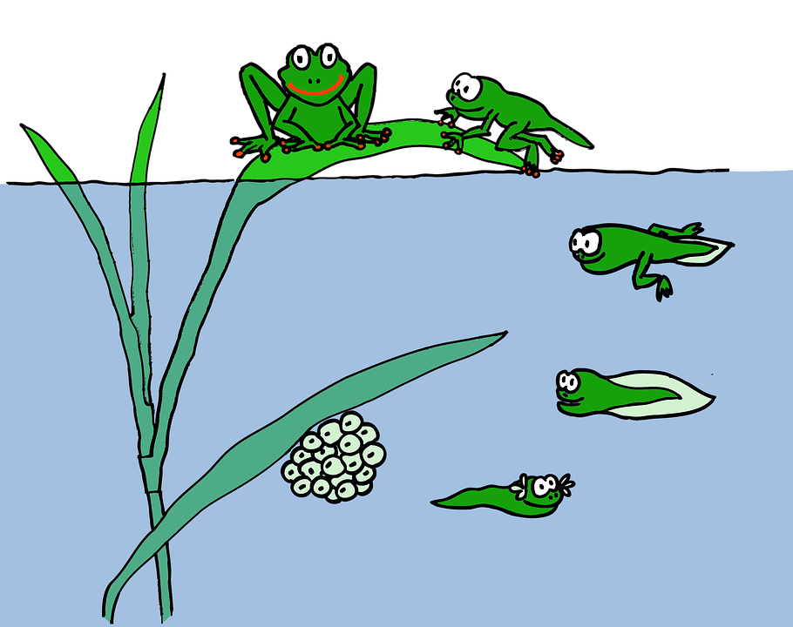
Obojživelníci - rozmnožování
Rozmnožování – vajíčka, vnější oplození, pulci, proměna v dospělce

Slide 11
Naši obojživelníci
Čolci
čolek obecný
čolek horský
Mloci
Mlok skvrnitý
Žáby
Kuňka
Skokan
Ropucha
rosnička

Slide 12
PLAZI
Suchozemští
Proměnlivá teplota těla
Suchá zrohovatělá svrchní část kůže – šupiny
Srdce – 2P, 2K
Oplození - vnitřní, kladou vejce

Slide 13
Plazi - rozdělení
Želvy
krunýř, horní a spodní štít, horní spojen s kostrou, nemají zuby
Krokodýli
Zuby jako u savců
Nejdokonalejší srdce
Krokodýli, aligátoři, kajmani, gaviálové
Ještěři
Svlékají kůži, dobrý zrak, oční víčka nesrostlá, pohyblivá
Ještěrka, slepýš (bez končetin, v nebezpečí odlamuje ocas)
Hadi
Tělo bez končetin, volně pohyblivá žebra, pravý lalok plic, víčka srostlá a průhledná
Jackobsonův orgán – horní patro tlamy, vnímá pachy
Užovka obojková, podplamatá, hladká, stromová
Zmije obecná – rodí živá mláďata
cizokrajní – chameleon, varan komodský, hroznýš královský, anakonda, krajta, kobra, chřestýš, korálovci

Slide 14
PTÁCI
Tělo kryto peřím (obrysové – krycí, letky, rýdovací, a prachové)
Přední končetiny – křídla
Zadní končetiny – běhák se 4 prsty pokrytý štítky z rohoviny
Kostra – lehká – dutinky v dlouhých kostech a srůsty různých kostí, klíční kosti srostlé v sáňky
Bezzubý zobák krytý rohovinou, polykají celou potravu
Vole- z jícnu, natráví potravu
Kloaka
Dýchací soustava – nosní otvory v zobáku, hlasové ústrojí syrinx, plíce i vzdušné vaky – dvojí okysličení
Smysly – dobrý zrak a sluch, rozvinuto instinktivní chování
Řízená tělesná teplota – 40;°C
Vejcorodí, oddělené pohlaví, pohlavní dvojtvárnost (samec x samice)

Slide 15
CHOVÁNÍ
Hnízdění
Tok – námluvy, svatební šat
Stavba hnízda
Snášení vajec
Vysedávání mláďat (11-12 týdnů)
Péče o ně (na rozdíl od plazů)
Mláďta
Holá a slepá – krmiví ptáci
S prachovým peřím, vidí – nekrmiví ptáci
Dorozumívání – hlasové projevy
Vábení
Varování
Zpěv (samci)
Táhnutí na jiná místa (jak se orientují?)
Tažní
Stálí
potulní

